Slide 1

SeerIoE 매뉴얼

Slide 2
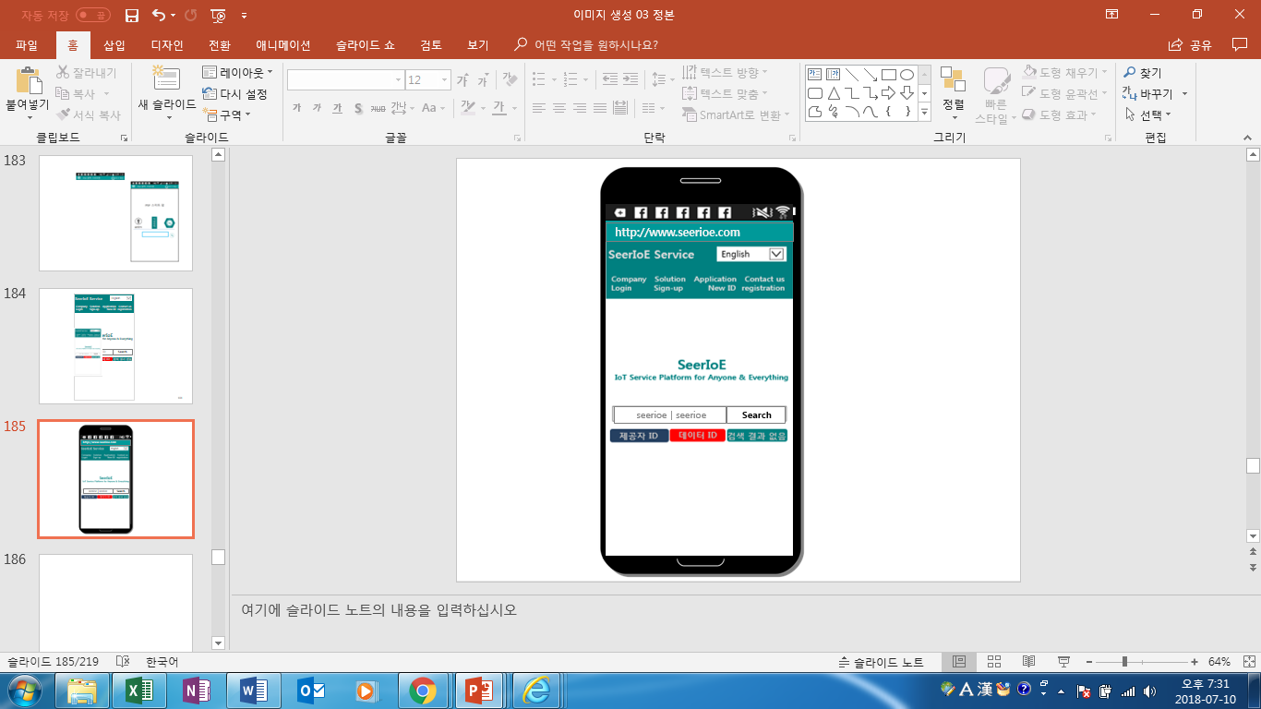

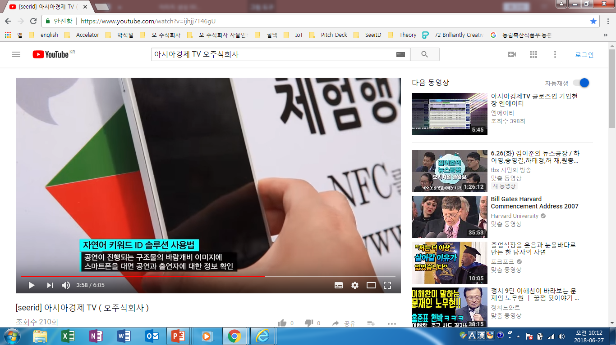
What is SeerIoE?
D IoE Y
Do IoE Yourself !
Input “seerioe | what is seerioe?”
in http://www.seerioe.com
Seerioe | What is SeerIoE ?

Slide 3
SeerID 할당 예시

Slide 4
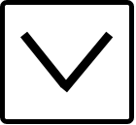
SeerIoE Service
언어 버전 선택:
English or Korean
SeerIoE Service
Company Solution Application Contact us Login Sign-up New ID registration
English
SeerIoE
IoT Service Platform for Anyone & Everything
2. Seer ID 입력
3. 특수 기호 “|” 입력
4. 데이터 ID 입력
5. 검색 버튼 클릭
Seer ID | Data ID
검색
Seer ID
Data ID
Result No

Slide 5
Sign-up
SeerIoE Service
Company Solution Application Contact us Login Sign-up New ID registration
English
Sign-up
ID
Input ID
1. 영문 글자, 숫자, 특수 기호 8자 이상
Password
Input Password
2. 글자, 숫자, 특수 기호 8자 이상
Sign-up
3. Sigh-up 버튼 클릭
주의:
중복 ID ⇒ 메시지: “ 이 ID는 이미 등록된 ID입니다. 다른 ID를 입력하세요.”
Sign-up 성공시 ⇒ 메시지: “Sign-up 성공했습니다. 로그인하세요.”

Slide 6
Login
SeerIoE Service
Company Solution Application Contact us Login Sign-up New ID registration
English
Login
ID
Input ID
1. ID 입력
Password
Input Password
2. Password 입력
Login
3. 로그인 버튼 클릭

Slide 7
신규 ID 등록
주의:
무시하라!
SeerIoE Service
Company Solution Application Contact us Login Sign-up New ID registration
English
Registration of SeerID Please register Your IoT ID!
당신 마음대로 Seer ID를 입력하라.
단 Seer ID는 유일해야 한다.
Seer ID
Input your Seer ID .
2. 유사 SeerID 참조하라.
List view
Registration
Newspaper
3. 등록 번튼 클릭하라
Information ID
Input information ID.
4. 당신 마음대로 데이터 ID 입력하라.
Tag
Input Tags.
5. 사물/정보 관련 각 1개 이상 태그 입력
URL
Input URL.
6. URL 입력.
List view
Registration
Animation
7. 등록 버튼 클릭

Slide 8
Do IoE Yourself !
D IoE Y
Do IoE Yourself !
Input the following SeerID
in http://www.seerioe.com !
nyt | trump.singapore
sip | seerioe sip
seerioe | facebook
seerioe | suk-il (albert) park

Slide 9
SeerIoE 특색

Slide 10
SeerIoE 용어
■ SeerID
O SeerID는 사물과 그의 가상 정보 및 사람의 의도의 연결망을 결합하는 SeerIoE 솔루션의
사물인터넷 식별자 기술이다.
O SeerIoE 솔루션에 기반하여 IoT 서비스 제공을 위해 IOT 서비스 제공자는 SeerID 할당 규칙에 의거
그 자신의 사물에 SeerID를 할당해야 한다.
O SeerID 구조와 규칙에 대해서는 SeerID 문법을 참조하라.
■ AIoE
O AIoE는 “Artificial Intelligent Internet of Everything(만물 지능적인 사물인터넷)”의 약칭이다.
O AIoE는 SeerIoE 서비스가 SeerIoE의 인공 지능 솔루션에 의해 작동될 때 “지능적인 만물인터넷”라는 의미로
사용된다.
O AIoE에 의해 작동되는 SeerID는 단순히 사물의 주소나 이름 뿐만 아니라. 빅데이터 분석과 인공 지능 연산의
명령어기도 하다.
■ SeerIoE
SeerIoE는 SeerID와 그에 부대되는 IoT/인공지능에 의해 작동되는 IoT/IoE 구현에 관한 우리의 브랜드 이름이다.
■ Seer ID
O Seer는 사물과 가상 정보의 소유자/관리자이다.
O Seer의 ID로서 용어 “Seer ID”는 SeerIoE의 ID 시스템으로서 용어 “SeerID”와 구별된다.
■ Data ID
O Data ID is a part of SeerID, which is a mapping name between thing and it’s the virtual information.

Slide 11
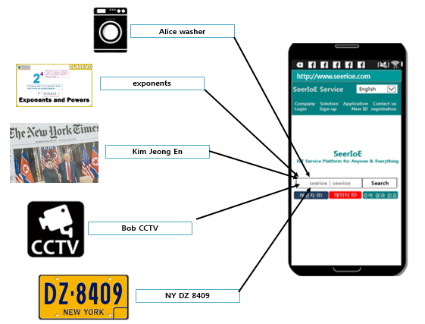
SeerID
■ SeerID ?
O SeerID는 SeerIoE 솔루션의 IoT 식별자이다.
O SeerID는 유일한 사물 혹은 이들 사물들의 유일한 클래스를 식별하는 이름이다.
O SeerID에서 용어 “사물＂은 생각이나, 물리적으로 계산 가능한 객체이거나 물리적으로 계산 불가능한 실체일
수 있다.
O SeerID는 단어, 수, 글자, 기호 혹은 이들의 임의적 결합으로 표기될 수 있다.
idea
sensing value
seerid_service | sip
hydrogen_sulfide02.co | k_smartfarm
article
printing matter
trump.singapore | nyt

Slide 12
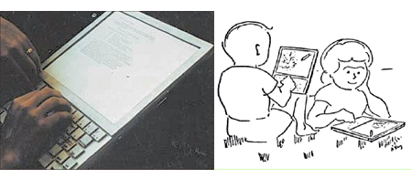
ANYONE의 만물인터넷
홍길동과 같은 일반 시민 누구나 그의 일상의 소소한 행태, 생각, 이벤트, 연결망, 사물 등에 SeerID를 부여하여 그만의 IoE를 구현할 수 있다.
여기서 그는 IoT에 대한 전문 지식이나, 장비나 비용 부담없이 언제, 어디서나 그 만의 IoE를 구현할 수 있다.
D IoE Y
Do IoE Yourself !

Slide 13
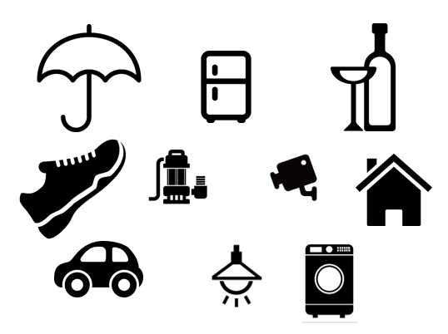
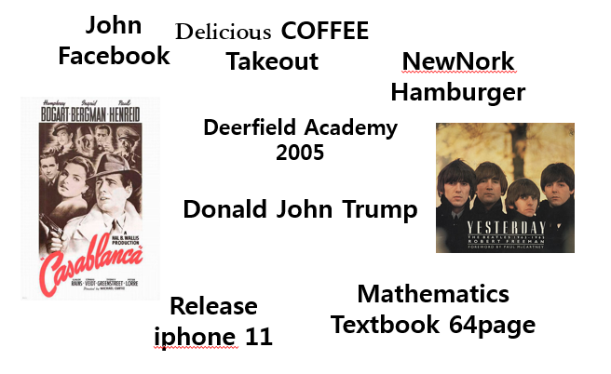
만물 인터넷 : Everything
■ IoT에서 무엇이 사물인가?
O 기존의 IoT 솔루션들은 용어 “사물＂를 오직 “물리적이고, 구체적이고, 셀 수 있는
사물로만 생각하는 경향이 있다. ,
O 우리는 제안하고 주장한다:
어떤 물리적이고, 구체적이고, 셀 수 있는 사물 뿐만 아니라,
비 물질적이고, 추상적이며, 셀 수 없는 사물 또한 IoT 사물에 포함되어야 한다:
생각, 행태, 연결망, 음성, 이미지, 인공 사물 등.
O 우리는 이런 물리적 사물과 추상적 사물은 만물(Everything)이라 정의하고,
이런 만물에 기반한 인터넷을 만물인터넷 (Internet of Everything)이라 정의한다.

Slide 14





IoE에서 사물 식별자는 만물들의 지능적인 상호 작용의 함수이다.
I•D•E•N•T•I•F•I•E•R
사물
머신
소프트웨어
인간
정체성
운동
연결망
센싱
제어
인터넷
운용
함수
지능
문맥
의도
지능적 사유

Slide 15
SeerID 문법

Slide 16
SeerID 문법
■ 사물에 SeerID 표기법
① ③ ④ ② ①
# ID | Seer #
① #: SeerID 구분자
② Seer: 사물과 가상 정보 소유자/관리자
③ ID: 사물/정보 ID
④ | : ID와 Seer 구분자
■ 추상적 사물일 경우는 음성 표지, 메시지 전달, 구두 대화등으로
정보 이용자와 SeerID를 공유 할 수 있어야 한다.
seerid_service | sip
hydrogen_sulfide02.co | k_smartfarm
trump.Singapore | nytimes
① 사이트 접속
③ 구분자
⑤ 클릭
■ SeerID 입력 규칙
http://www.seerioe.com 접속
검색창에서 Seer ID 입력
특수 기호 “|” 입력
데이터 ID 입력
“검색” 버튼 클릭”
nyt | trump.singapore
② seer ID
④ data ID

Slide 17
SeerIoE 작동을 위한 생태계 주체
■ SeerIoE는 SeerID 솔루션과 그의 부대 IoT 솔루션에 기반한 개방형 IoT 서비스 플랫폼이다.
■ SeerID 정의
O SeerID는 SeerIoE의 사물 식별자이다.
O SeerID는 유일한 사물 혹은 그 사물들의 유일한 클래스를 식별하는 이름이다.
여기서 사물이라 함은 사람의 생각일 수도 있고, 물리적이며 계산 가능한 객체 일수 도 있고,
물리적이나 계산할 수 없는 실체이기도 하다.
O SeerID는 또한 SeerIoE의 인공 지능 솔루션이나 여타 부대 IoT 알고리즘에 대한 함수 명령어이기도 하다.
■ SeerIoE의 개방형 생태계
O 모든 사물, 누구에게나, 어떤 디바이스, 어떤 서비스에도 개방된 생태계
O SeerIoE는 IoT 서비스 제공자에게 IoE 구현을 위한 솔루션과 알고리즘을 제공하며,
그들의 개인화된 IoT 웹 서비스를 위한 환경을 제공해야 한다.
O IoT 서비스 제공자 어느 누구나 그들의 어떤 형태의 사물이든 SeerID를 할당하여 그들 스스로 IoE를 구현할
환경을 제공해야 한다.
O 최종 이용자는 회원 가입이나 로그인 없이 특정 사물 관련 IoT 정보에 접속할 수 있다. 그러나 이경우, SeerIoE가 제공하는 개인화된 IoT 웹 서비스는 받을 수 없다.
■ Cost
O 비 상업적 응용에 있어서 IoT 서비스 제공자 어느 누구도 비용 부담 없이 SeerIoE 서비스를 이용할 수 있다.
O 상업적 응용은 SeerIoE와 별도의 계약을 맺어야 한다.
O IOT 서비스 사업자와 SeerIoE는 별도의 정규 계약에 의거하여 특정 응용에 대한 개발과 시장 개척에 대해
협업할 수 있다.

Slide 18
Sign-up & Login
■ Sign-up
O ID와 Password는 영문 단어, 숫자, 글자, 특수 기호 혹은 이들의 임의적 결합으로 구성될 수 있다.
O ID와 Password는 8 자 이상이어야 한다.
O 만약 등록 예정 ID가 이미 타른 사람에 의해 기 등록된 경우에는 다음 메시지가 나타나다:
“이 ID는 이미 등록되었습니다. 다른 ID를 입력하세요.＂
이 경우, 이용자는 다른 ID를 입력해야 한다.
O 만약 sing-up이 성공적으로 진행되었으면 다음 메시지가 나타난다:
“성공적으로 sign-up 되었습니다. 로그인하세요.”
■ 로그인
O 이용자는 그의 ID와 Password를 입력한다.
O 만약 유효하지 않은 ID나 Password를 입력할 경우 다음 메시지가 나타난다:
“로그인 실패했습니다.”
이 경우 이용자는 유효한 ID와 Password를 입력해야 한다.

Slide 19
신규 SeerID 등록
■ http://www.seerioe.com 접속한다.
■ 신규 SeerID 등록을 위해서는 사전에 sing-up과 로그인을 해야 한다.
■ SeerID 규칙
O IoT 서비스 제공자는 IoT를 위한 특정 사물과 그에 해당하는 가상 정보를 준비해야 한다.
O 여기서 사물은 물리적, 구체적, 계산 가능한 사물 뿐만 아니라, 또한 비 물질적이며, 추상적이며, 계산 불가능한 사물을 포함한다: 예로 생각, 행태, 연결망, 음성, 이미지, 인공 사물 등.
■ SeerID 할당 규칙
O SeerID는 Seer ID와 데이터 ID로 구성되며, 여기서 Seer는 해당 사물과 그의 가상 정보의 소유자를 의미하며,
데이터 ID는 사물과 가상 정보 사이의 연결 이름을 의미한다.
O SeerID는 사람들이 일상 생활에서 이용하고, 이해하는 자연어로 표현된다.
SeerID는 영문 단어, 숫자, 글자, 기호 혹은 이들의 결합에 의해 표기된다.
O “#”, “@”및 “|”와 같은 특수문자는 SeerIoE에 의해 예약된 예약어로서 IoT 서비스 제공자에 의해
이들 특수 문자가 사용될 수 없다.
O IOT 서비스 제공자가 해당 SeerID를 SeerID 서버에 성공적으로 등록을 마쳤을 때, 이 SeerID는 유효해 진다.
O Seer ID는 기존에 이미 등록된 다른 사람의 SeerID와 비교하여 중복을 피하고 유일해야 한다.
만약 IoT 서비스 제공자가 이미 등록된 SeerID를 등록 신청하면 다음과 같은 메시지가 전달된다:
“이미 존재하는 SeerID 입니다. 다른 Seer ID를 입력하세요.”
O 데이터 ID는 IoT 정보 제공자가 기존에 이미 등록한 데이터 ID들과 비교하여 중복을 피한
유일한 데이터 ID 여야 한다.
마약 IoT 서비스 제공자가 중복된 데이터 ID를 입력할 경우, 다음과 같은 메시지가 전달된다:
“이 데이터 ID는 이미 등록된 것입니다. 다른 데이터 ID를 입력하세요.”

Slide 20
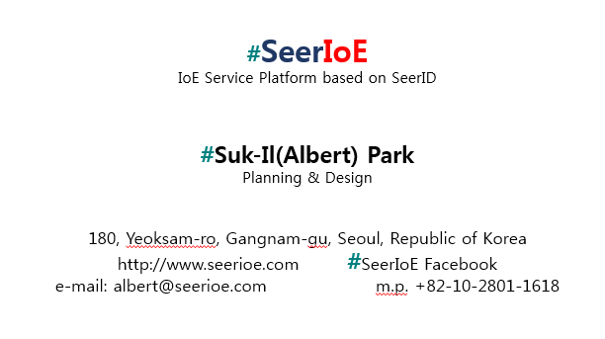
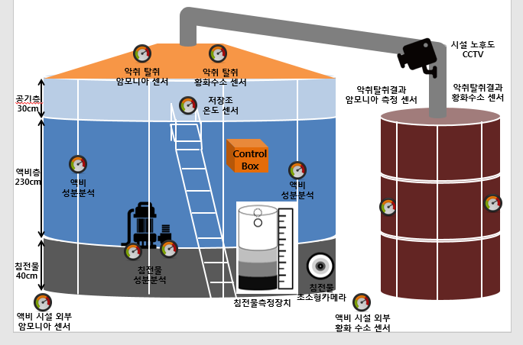
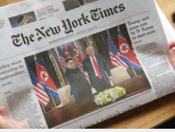
SeerID 표기법
사물에 SeerID 표기법과 SeerIoE 검색 창에서 SeerID 입력 방법은 반대 순서를 가진다.
■ 사물에 SeerID 표기법
seerid_service | sip
① ③ ④ ② ①
# ID | Seer #
① #: SeerID 구분자
② Seer: 사물과 가상 정보 소유자
③ ID: 사물/가상정보 소유자
④ | : 사물 ID와 데이터 ID 구분자
hydrogen_sulfide02.co | k_smartfarm
trump.Singapore | nytimes
■ 검색창에서 SeerID 입력 귳
ㅣㄱ
① IOT 서비스 제공자 ID
② 사물/데이터 ID
③ Seer ID와 데이터 ID 구분자
Seer ID | Data ID
③ ②
Trump.Singapore@nyt

